Slide 2
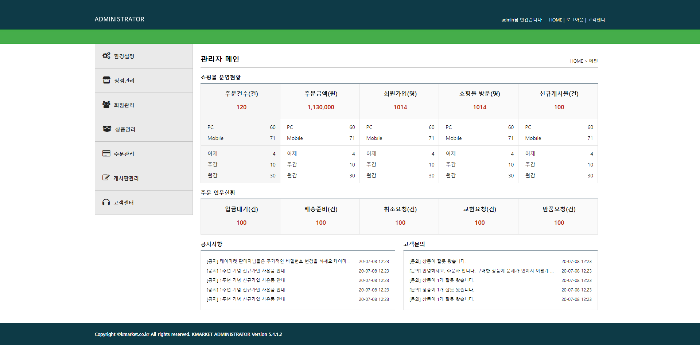
관리자 메인
기능 설명
1. 관리자 페이지 화면
- 로고 – 관리자 메인화면으로 이동
- 비 로그인시 – 관리자 페이지 입장 불가
- 일반 회원 입장 불가
- 관리자 로그인 – 000님 반갑습니다.
2. 사이드 메뉴

Slide 3
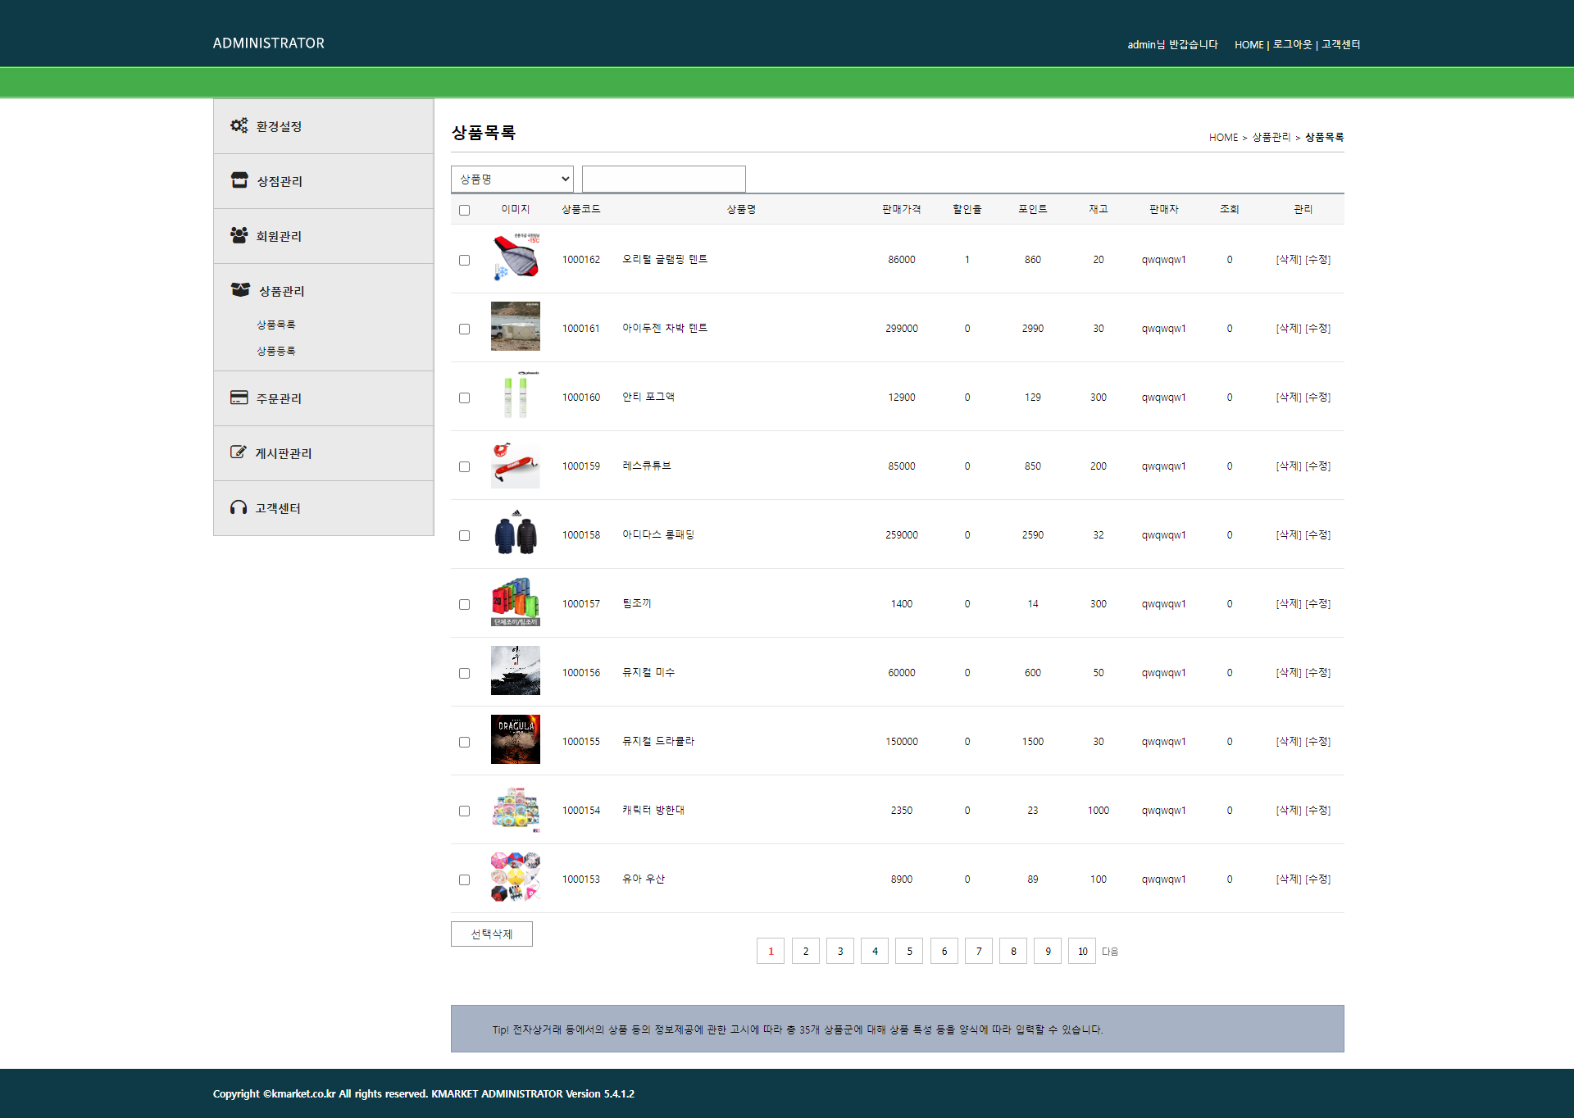
관리자 상품 목록
기능 설명
1. 검색
- 카테고리 별 검색 기능
- 옵션 :상품명, 상품 번호, 판매자, 제조사
2. 페이지 처리
- 페이지 10개 페이지 최근 등록 목록 보이기
3. 선택 삭제
- 전체 선택/ 전체 해제 기능
- 선택 하여 삭제 기능

Slide 4
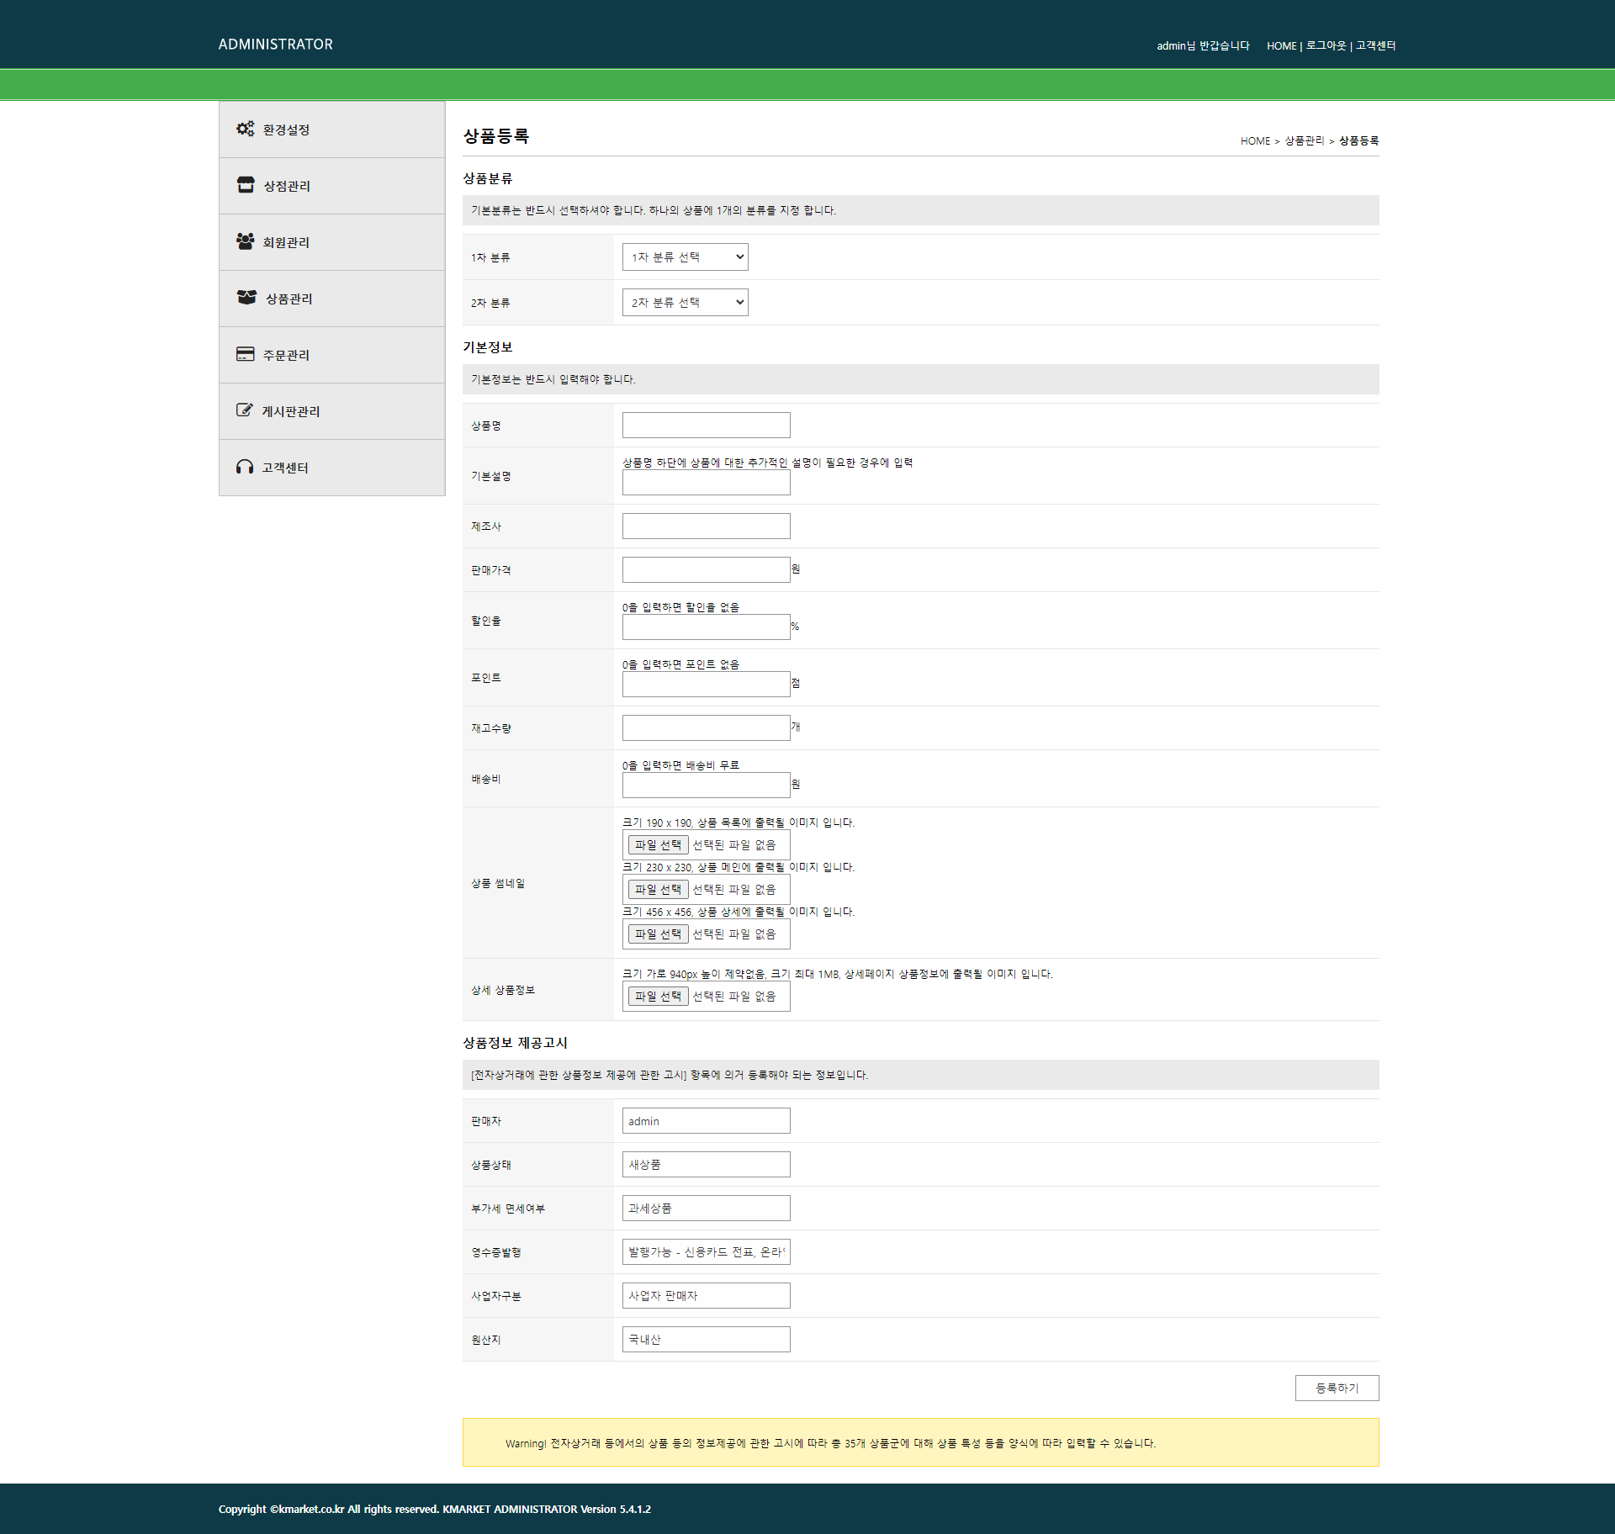
관리자 상품등록
기능 설명
1. 카테고리
- 1차 카테고리 선택
- 2차 카테고리 생성
2. 기본정보
- 기본정보 등록
- 할인율 계산 및 포인트 자동 적립
3. 파일 등록
- 이미지 파일 등록
4. 상세정보
- 상세정보 등록
- 판매자 자동 입력

